Slide 1
Explicación de quicksort en c
Juan Esteban Amaya

Slide 2
Definición

Slide 3

Ejemplo
Imagine que tiene una fila de manzanas, estas manzanas tienen deferentes tamaños

Slide 4
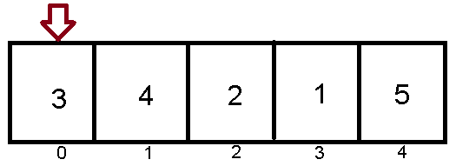
Representación grafica

Slide 5
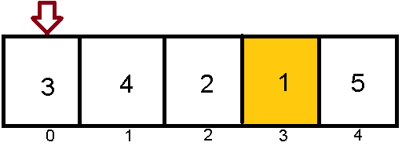
Representación grafica

Slide 6
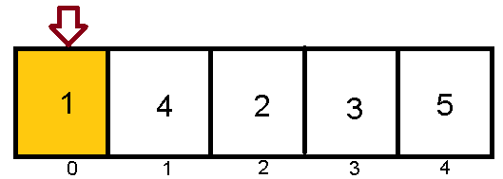
Representación grafica

Slide 7
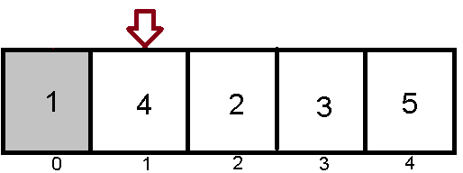
Representación grafica

Slide 8
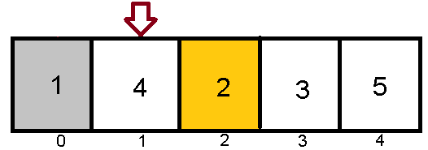
Representación grafica

Slide 9
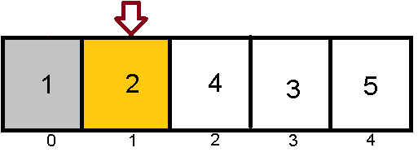
Representación grafica

Slide 10
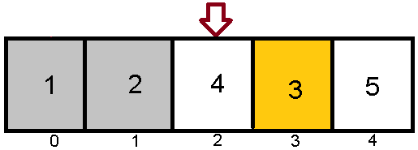
Representación grafica

Slide 11
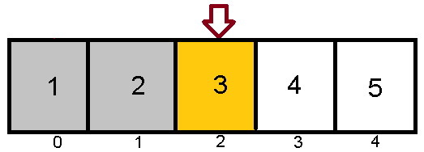
Representación grafica

Slide 12
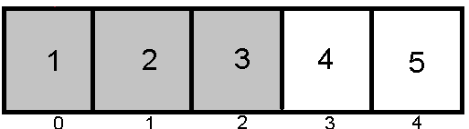
Representación grafica

Slide 13
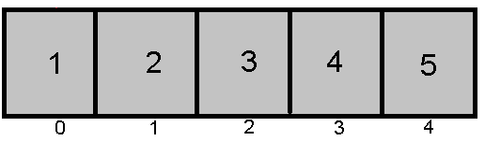
Ordenamiento completado!!!!!!!!!!

